Slide 1
第一讲 体验快乐编程
——C++语言简介

Slide 2
C++编译环境搭建
Dev-C++

Slide 3
1000: hello world
题目描述
输出hello world
输入
输出
hello world
样例输入
样例输出
hello world

Slide 4
测试网站
www.accoders.com
账号：ys31-ys50
密码：000000
验证码：accoders

Slide 5
在线学习系统的使用
注册
登录
查看题目
编写程序
提交
查看
优化

Slide 6
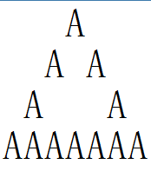
1001: 空心三角形
题目描述
编写程序，请打印出如下图形
输入
输出

Slide 7
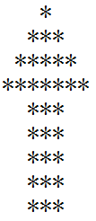
1002: 打印图形
题目描述
编程打印如下图形：

Slide 8
1003: A+B 问题
题目描述
计算 a+b，a,b为整数。
输入
两个整数 a,b (0<=a,b<=100000)
输出
输出 a+b的值
样例输入
1 2
样例输出
3

Slide 9
//1003 A+B 问题
#include <iostream>
using namespace std;
int main()
{
int a,b;
cin>>a>>b;
cout<<a+b;
return 0;
}

Slide 10
//10031 A B 计算
#include <iostream>
using namespace std;
int main()
{
int a,b;
cin>>a>>b;
cout<<"a+b="<<a+b<<endl;
cout<<"a-b="<<a-b<<endl;
cout<<"a*b="<<a*b<<endl;
cout<<"a/b="<<a%b<<endl;
return 0;
}

Slide 11
1004: 余数
题目描述
输入两个整数，求他们相除的余数。
输入
a b两个数
输出
a/b的余数
样例输入
3 2
样例输出
1

Slide 12
今天是星期几
题目描述：
已知n天前是星期一，今天是星期几？
输入：
n 天数
输出
一个整数，表示今天是星期几
范例输入
1
范例输出
2

